Slide 1
Единственный путь, ведущий к знаниям, – это деятельность
Бернард Шоу

Slide 2
1. Решаем экспериментальную задачу!
Измерьте и сравните насыпную плотность сыпучего вещества с плотностью его частиц или кристаллов, сделайте вывод и обоснуйте его.
Примечание: можно использовать речной/ морской песок, соль и т. д.

Slide 3
Цель работы:
Измерить насыпную плотность песка и плотность песчинок
Задачи:
Изучить теорию для нахождения оптимальных методов расчёта насыпной плотности и плотности песчинок.
Подобрать необходимое оборудование.
Провести эксперимент и сделать измерения.
Обработать измерения, построить график, рассчитать плотности, оценить погрешность.

Slide 4
Теория
Насыпная плотность – это масса единицы объёма материала в рыхло-насыпном состоянии.
Методы измерения

Slide 5
Теория
Наиболее простым и точным методом для решения данной задачи является весовой метод. Этот метод позволяет получить значения насыпной плотности с минимальной погрешностью.
Насыпную плотность материала определяем отношением массы зернистого материала ко всему занимаемому им объёму, включая имеющиеся в нём поры и межзерновые пустоты, и рассчитываем по формуле ρ_{н}= $\frac{m_{общ} }{V_{общ}}= \frac{m_{общ} }{V_{ч}+V_{пуст}}$

Slide 6
Теория
Погрешность метода:
Погрешность метода может быть обусловлена неточностью измерительных приборов (инструментальная погрешность) (весы, мерные цилиндры), погрешностью отсчёта.
Для того, чтобы повысить точность определения плотности, следует пропустить песок через сито для получения частиц одинакового размера.
Для получения сыпучего вещества используем воронку.
Для усреднения значений проводим серию опытов.

Slide 7
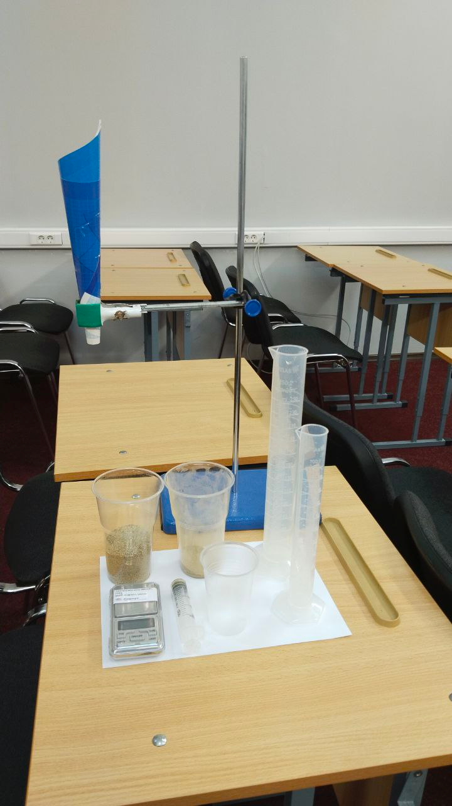
Оборудование
штатив с муфтой и лапкой, мерный цилиндр известного объема, воронка, сито, стакан с сухим песком, линейка, электронные весы, мензурка, стаканчики, шприц, вода.

Slide 8
Ход работы
1. Просеянный песок помещаем в шприц и сжимаем поршнем.
2. Собираем установку, закрепив воронку с помощью лапки на штативе.
3. Взвешиваем пустой мерный цилиндр (m₁)
4. Заполняем через сито с воронкой стакан, в мензурку насыпаем песок разными порциями, аккуратно выравниваем поверхность материала линейкой без уплотнения.
5. Записываем объём материала в мерном цилиндре (V).
6. Взвешиваем мензурку с песком (m₂).
7. Находим массу песка, вычитая массу пустой мензурки из массы мензурки с песком цилиндра (m₂-m₁).
8. Записываем результаты измерений в таблицу.

Slide 9
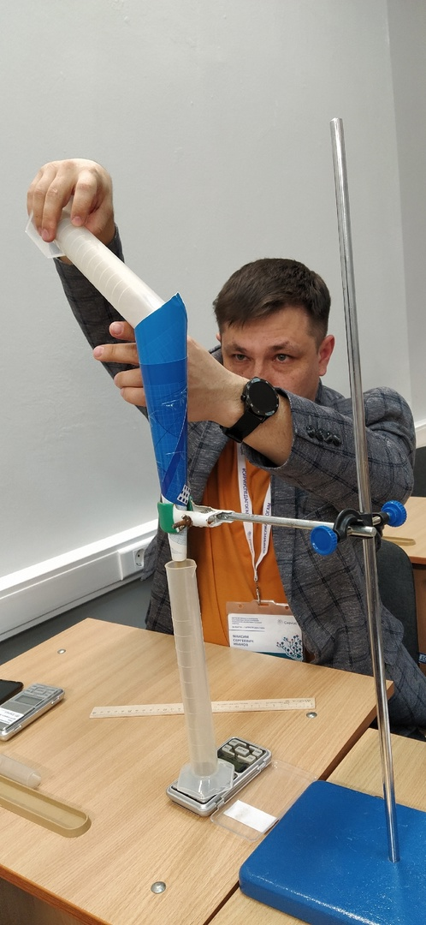
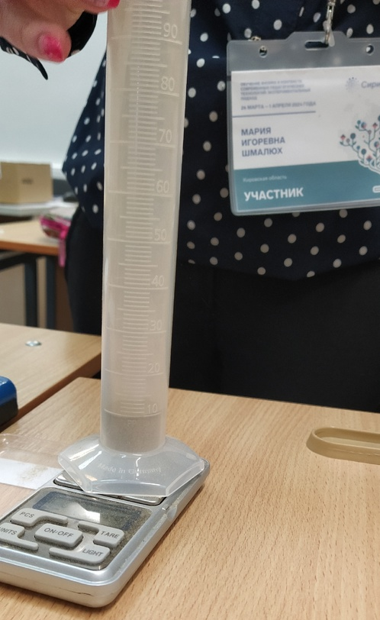
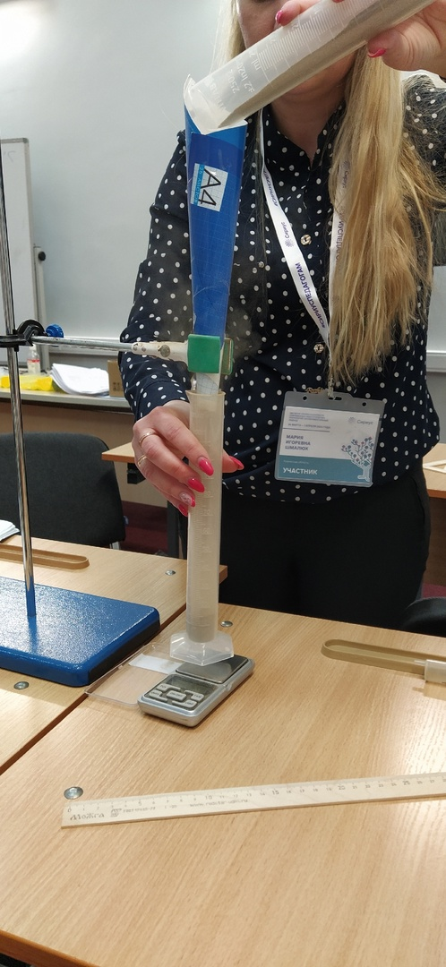
Ход работы
9. Вычисляем насыпную плотность материала по формуле, заполняем таблицу, повторяем измерения не менее 10 раз, строим график зависимости m(V), определяем среднее значение плотности по значению углового коэффициента.

Slide 10
Ход работы
10. Взвешиваем пустой мерный цилиндр (m₁)
11. В мензурку наливаем некоторый объём воды V, замеряем его, тарируем весы (обнуляем вес) для удобства.
12. Насыпаем песок небольшими порциями в воду, записываем установившийся объём воды с песком.
13. Вычисляем объём засыпанного песка мензурке (ΔV=V -V₀ ).
14. Записываем результаты измерений, вычислений в таблицу.
15. Повторяем измерения не менее 10 раз, вычисляем плотность частиц.
16. Строим график зависимости m (ΔV).
17. Вычисляем среднюю плотность крупинок песка соответствующую угловому коэффициенту графика ρ = k = Δm /ΔV.

Slide 11
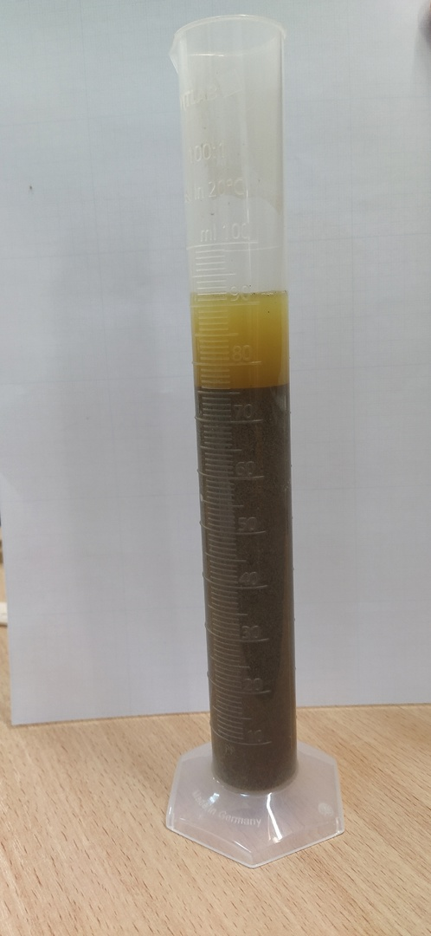
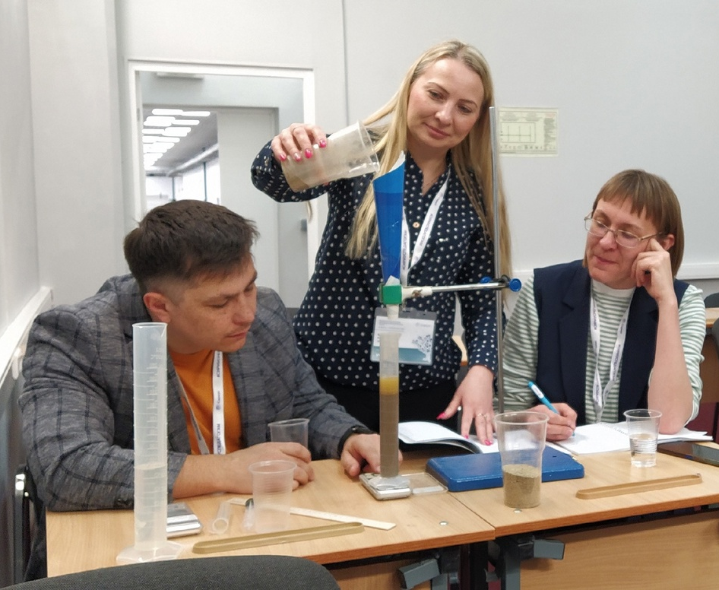
Ход работы

Slide 12
Рисунок установки. Определение насыпной плотности
весы

Slide 13
Таблица 1. Насыпная плотность
№ | Масса цилиндра с песком m₂, г | Масса песка m₂-m₁, г | Объем песка в цилиндре V, с м ³ | Насыпная плотность ρ_{н}, г/см³
 |  |  |  | Полученное значение | Угловой коэффициент | По справочным данным
1 | 57,20 | 13,56 | 10 | 1,36 | 1,46 | От 1,33 до 1.5
2 | 67,76 | 24,12 | 17 | 1,42
3 | 78,30 | 34,66 | 24 | 1,44
4 | 87,87 | 44,23 | 30 | 1,47
5 | 95,08 | 51,44 | 36 | 1,43
6 | 102,52 | 58,88 | 40 | 1,47
7 | 110,14 | 66,5 | 45 | 1,48
8 | 120,78 | 77,14 | 53 | 1,46
9 | 131,01 | 87,37 | 60 | 1,46
10 | 144,72 | 101,08 | 70 | 1,44

Slide 14
Δm
α
ΔV

Slide 15
Из графика видно, что зависимость линейная. По данному графику значение углового коэффициента ($ρ$ = Δm/Δv) $ρ$ = 1,46 г/м³.
Пользуясь «методом границ», оценим абсолютную погрешность полученной величины. Для этого выберем из полученных значений плотности минимальную и максимальную плотность. Вычислим абсолютную погрешность по формуле:
$$σ_{ρ}=\frac{ρ_{max}−ρ_{min}}{2}=\frac{1,48−1,36}{2}=0,06$$
Запишем значение насыпной плотности с учетом погрешности.$ρ_{н}=\left(ρ±σ_{ρ}\right)=1, 46±0,06,г/{см}^{3}$

Slide 16
Вычислим относительную погрешность расчёта насыпной плотности по формуле:
ε$=\frac{σ_{ ρ}}{ρ}∗100\%=\frac{0,06}{1,46}∗100\%=0,0$4 $∗100\%=$4 %

Slide 17
Таблица 2. Плотность частиц
№ | Масса песка, m, г | Объем воды, V₀, см³ | Объем воды и песка, V, см³ | Объем песка, ΔV, см³ | Плотность крупинок ρ_{к}, г/см³
 |  |  |  |  | Полученное значение | Угловой коэффициент | По справочным данным
1 | 14,76 | 53 | 58 | 5 | 2,95 | 2,63 | От 2,53 до 2,81
2 | 29,01 |  | 63 | 10 | 2,90
3 | 39,12 |  | 67 | 14 | 2,79
4 | 50,55 |  | 71 | 18 | 2,81
5 | 57,88 |  | 74 | 21 | 2,76
6 | 64,18 |  | 76 | 23 | 2,79
7 | 72,53 |  | 80 | 27 | 2,69
8 | 86,64 |  | 85 | 32 | 2,71
9 | 96,02 |  | 89 | 36 | 2,67
10 | 103,19 |  | 91 | 38 | 2,72

Slide 18
Δm
β
ΔV_{i}

Slide 19
Пользуясь «методом границ», оценим абсолютную погрешность полученной величины. Для этого выберем из полученных значений плотности минимальную и максимальную плотность. Вычислим абсолютную погрешность по формуле:
$$σ_{ρ}=\frac{ρ_{max}−ρ_{min}}{2}=\frac{2,95−2,67}{2}=0,14$$
Запишем значение плотности вещества с учетом погрешности.
$$ρ_{н}=\left(ρ±σ_{ρ}\right)=2,63±0,14 г/{см}^{3}$$

Slide 20
Вычислим относительную погрешность расчёта плотности песка по формуле:
ε$=\frac{σ_{ ρ}}{ρ}∗100\%=\frac{0,14}{2,63}∗100\%=0,0$5 $∗100\%=$ 5 %
Сравним полученные значения насыпной плотности и истинной плотности, сделаем вывод об их соотношении.
$$α=\frac{ρ}{ρ_{н}}100\%=\frac{1,46}{2, 63}∙100\%=55,5\%$$
Насыпная плотность , за счёт воздушных пустот менее плотная, чем плотность самих частиц вещества

Slide 21
Методическое обоснование!

Slide 22
Методическое обоснование!

